Slide 1
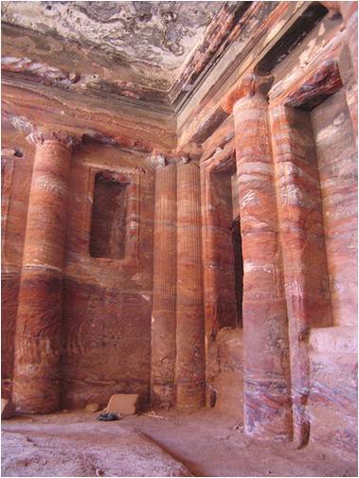
A mediunidade nossa de todos os dias
MARIA HELENA MARCON
29.2.2020
Notes:
As comunidades primitivas. Xamãs. Antiguidade: os poderes mágicos. O culto aos mortos em Roma. Os deuses lares. Os penates. Calígula

Slide 2
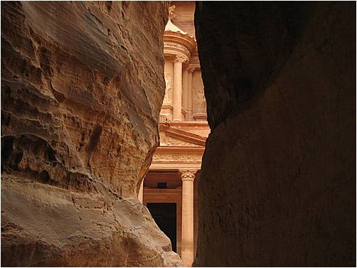
Médium é o ser, é o indivíduo que serve de traço de união aos Espíritos, para que estes possam comunicar-se facilmente com os homens: Espíritos encarnados.
O livro dos médiuns,
pt. II, cap. XXII, item 236.

Slide 3
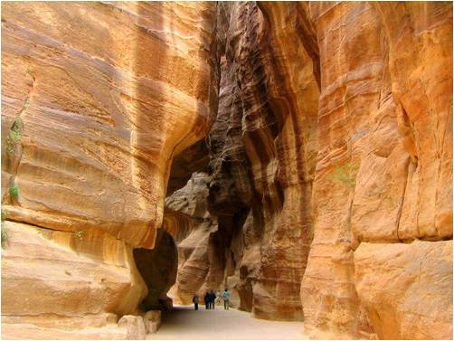
Todo aquele que sente, num grau qualquer, a influência dos Espíritos é, por esse fato, médium.
Essa faculdade é inerente ao homem: não constitui, portanto, um privilégio exclusivo....
Pode, pois, dizer-se que todos são, mais ou menos, médiuns.
O livro dos médiuns, pt. II, cap. XIV, item 159.
Notes:
Mediunidade presente em nossas vidas. Sono – sonhos. Vossos filhos profetizarão. Vossos velhos terão sonhos.

Slide 4
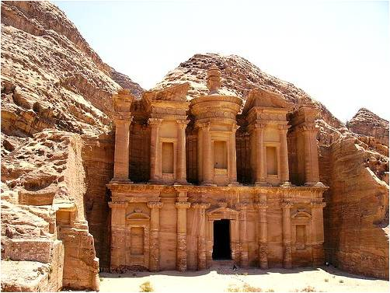
...aquele que ora com fervor e confiança se faz mais forte contra as tentações do mal e Deus lhe envia bons Espíritos para assisti-lo. É este um socorro que jamais se lhe recusa, quando pedido com sinceridade.
O livro dos espíritos – pt. 3, item 660.
Notes:
Parábola do filho pródigo. Herdeiros do Universo.

Slide 5
Influem os Espíritos em nossos pensamentos e em nossos atos?
Muito mais do que imaginais. Influem a tal ponto, que, de ordinário, são eles que vos dirigem.
O livro dos espíritos, pt. 2, item 459.
Notes:
Bater no filho – marido se afasta quando a esposa engravida- mulher grávida – aversão ao marido

Slide 6
Todo aquele que, tanto no estado normal, como no de êxtase, recebe, pelo pensamento, comunicações estranhas às suas ideias preconcebidas, pode ser incluído na categoria dos médiuns inspirados.
Notes:
A vontade de telefonar – o telefonema do pastor

Slide 7
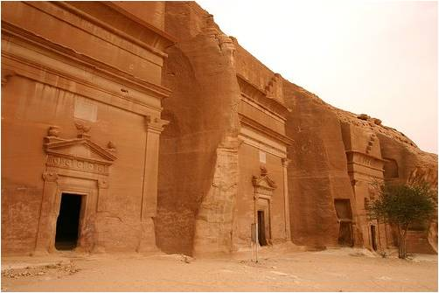
A espontaneidade é o que, sobretudo, caracteriza o pensamento deste último gênero. A inspiração nos vem dos Espíritos que nos influenciam para o bem, ou para o mal, porém, procede, principalmente, dos que querem o nosso bem e cujos conselhos muito amiúde cometemos o erro de não seguir.

Slide 8
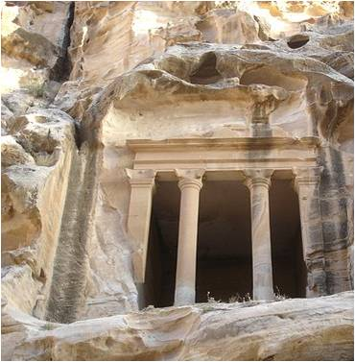
Se todos estivessem bem compenetrados desta verdade, ninguém deixaria de recorrer com frequência à inspiração do seu anjo de guarda, nos momentos em que se não sabe o que dizer, ou fazer.
O livro dos médiuns,
pt. 2, cap. XV, item 182.
Notes:
O livro de Tobias

Slide 9
O pressentimento é uma intuição vaga das coisas futuras.
Algumas pessoas têm essa faculdade mais ou menos desenvolvida. Pode ser devida a uma espécie de dupla vista, que lhes permite entrever as consequências das coisas atuais e a filiação dos acontecimentos.

Slide 10
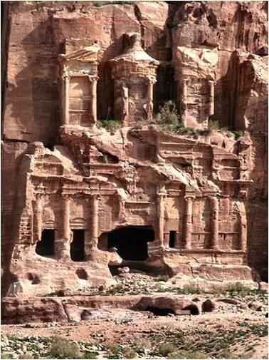
Mas, muitas vezes, também é resultado de comunicações ocultas e, sobretudo neste caso, é que se pode dar aos que dela são dotados o nome de médiuns de pressentimentos, que constituem uma variedade dos médiuns inspirados.
  O livro dos médiuns, pt. 2, item 184
Notes:
Os encontros espirituais

Slide 11
Psicofonia – médiuns falantes
Em suma, nele, a palavra é um instrumento de que se serve o Espírito...
O livro dos médiuns, pt. 2, item 166.

Slide 12
A materialização do verbo:
livros
textos
cartas
bilhetes
leis
Notes:
Momento Espírita – livros – artigos para jornal - cartas

Slide 13
...dom que possuem certas pessoas de curar pelo simples toque, pelo olhar, mesmo por um gesto, sem o concurso de qualquer medicação.
A intervenção de uma potência oculta, que é o que constitui a mediunidade, se faz manifesta, em certas circunstâncias, sobretudo se considerarmos que a maioria das pessoas que podem, com razão, ser qualificadas de médiuns curadores recorre à prece, que é uma verdadeira evocação.
O livro dos médiuns, pt. 2, cap. XIV, item 175.
Notes:
O passe magnético, espiritual, misto - o abraço – o beijo da mãe

Slide 14
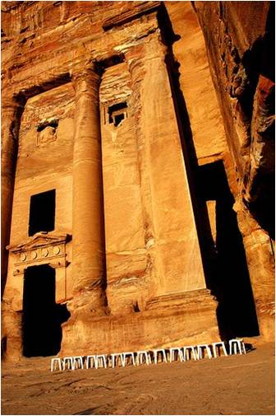
Pensas então que os Espíritos só atuam nos que creem neles? Os que magnetizam para o bem são auxiliados por bons Espíritos. Todo homem que nutre o desejo do bem os chama, sem dar por isso, do mesmo modo que, pelo desejo do mal e pelas más intenções, chama os maus.
O livro dos médiuns, pt. 2, cap. XIV, item 176.
Notes:
André luiz – o médico na ambulância seguido de um bom Espírito

Slide 15
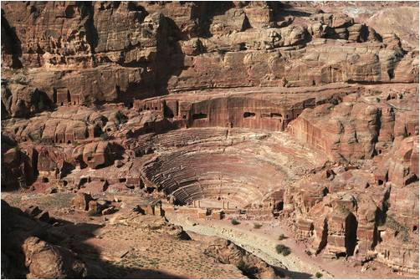
...quando numa criança a faculdade se mostra espontânea, é que está na sua natureza e que a sua constituição se presta a isso.
O mesmo não acontece, quando é provocada e sobreexcitada. Nota que a criança, que tem visões, geralmente não se impressiona com estas, que lhe parecem coisa naturalíssima, a que dá muito pouca atenção e quase sempre esquece.
O livro dos médiuns, pt. 2, cap. XVIII, item 221, perg. 7.
Notes:
Divaldo vê a mãe – Chico idem – Raul – os amigos da luz

Slide 16
Não está escrito na vossa lei: Eu disse: Vós sois deuses?
João, 10:34.
Notes:
Animismo –o início mediúnico – o bom animismo. Jesus fazia por si mesmo. Médium de Deus

